Slide 1

МДОАУ «Детский сад № 5 «Реченька» г. Орска»
Организация работы в ДОУ по профилактике травматизма детей дошкольного возраста.
Подготовила: Старший воспитатель
Фатьянова Елена Владимировна

Slide 2
Так уж устроен мир, что на каждом шагу человека, особенно ребёнка, поджидают опасности.
Опасность — явление, способное нанести вред жизни человека.

Slide 3
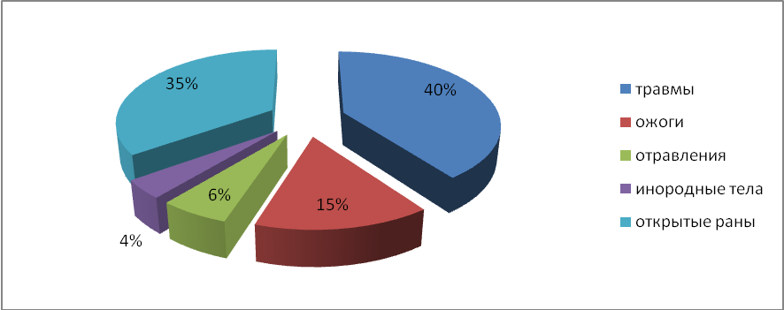
Классификация травм детей
Бытовые травмы: 60-68%
Дошкольники - 80% Травмы во дворе, на улицах - 78%
В помещениях – 22%

Slide 4

Каковы причины детского травмирования?

Slide 5
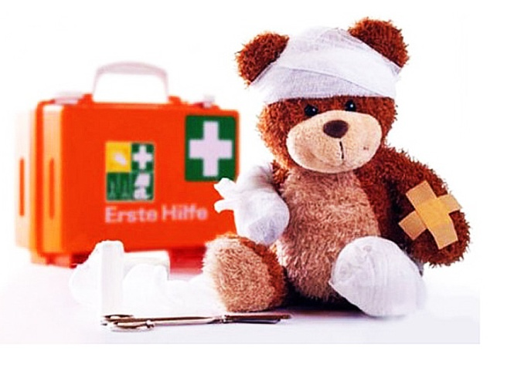
Статистика получения травм
На 1 месте:
Порезы, уколы разбитым стеклом или льдом, сухими ветками, сучками на деревьях, кустарниках;
занозы от палок, деревянных лопаток и игрушек, досок;
ушибы при катании на велосипедах, самокатах, качелях и каруселях, лыжах, салазках, ледянках;
травмирование при катании на ногах с ледяных горок, на санках, во время перемещения в гололедицу по скользким дорожкам, наружным ступенькам, площадкам, не очищенным от снега и льда и не посыпанным специальным составом.
На 2 месте:
травмирование во время игр на неочищенных от снега и льда площадках;
травмирование торчащими из земли металлическими или деревянными предметами, невысокими пеньками сломанных деревьев на площадках для подвижных игр;
травмирование при наличии ямок и выбоин на участке.

Slide 6
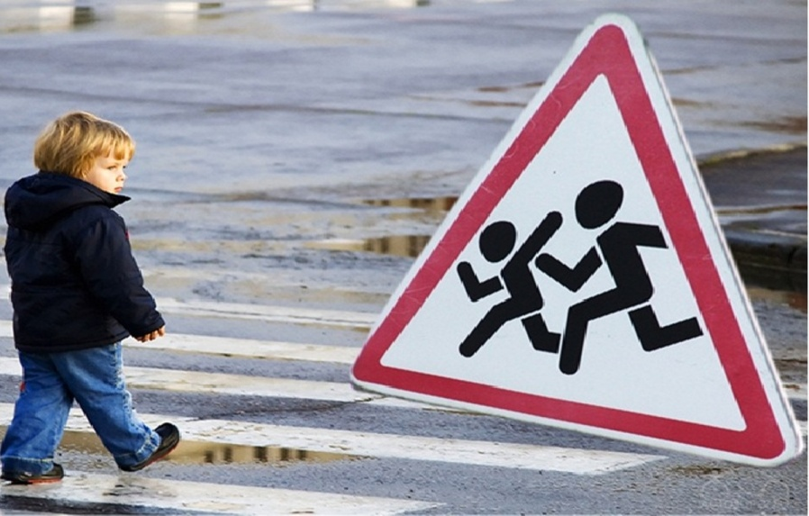
На 3 месте:
травмы при прикосновении в морозный день к металлическим конструкциям лицом, руками, языком;
падение с горок, «шведских стенок» в случае отсутствия страховки воспитателя;
травмирование от падающих с крыш сосульках, свисающими глыбами снега в период оттепели.
На 4 месте:
травмирование от неприкрепленной мебели в группах;
травмирование при ДТП;
электротравмы.

Slide 7
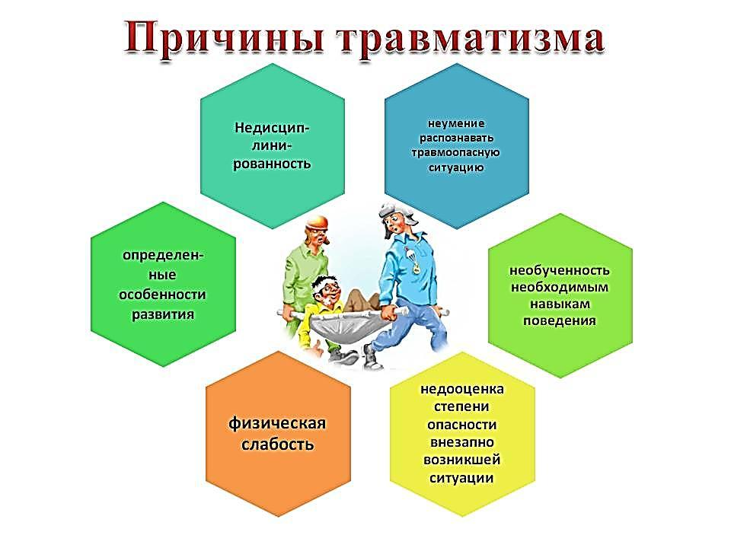

Slide 8

Актуальность
Охрана жизни и здоровья детей; создание условий, обеспечивающих физическое, личностное, интеллектуальное и эстетическое развитие воспитанников умеющих адаптироваться в обществе.

Slide 9
Предупреждение несчастных случаев
Направленное воспитание у детей и окружающих их взрослых умения распознавать травмоопасные ситуации и избегать их.
Устранение неблагоприятных условий среды, в которой протекает жизнь ребенка.

Slide 10
Цель: Создание условий для предупреждения детского травматизма.
Организация работы в ДОУ по профилактике травматизма осуществляется по следующим направлениям:
Профилактические мероприятия ДОУ.
Мероприятия с персоналом ДОУ.
Профилактические мероприятия с воспитанниками ДОУ.
Профилактическая работа с родителями.

Slide 11
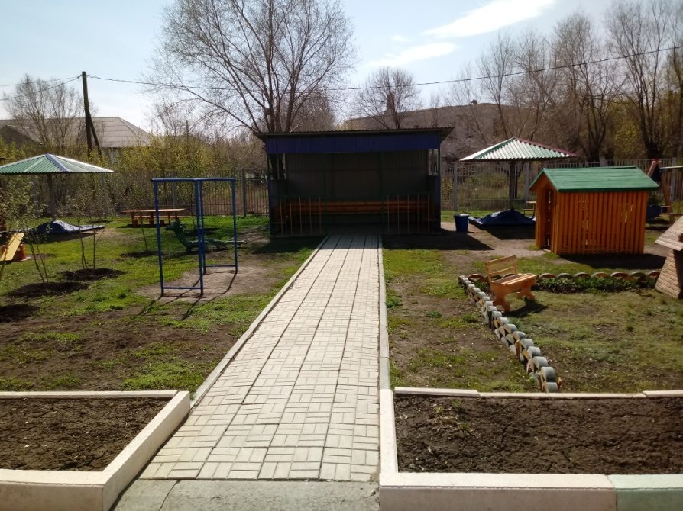
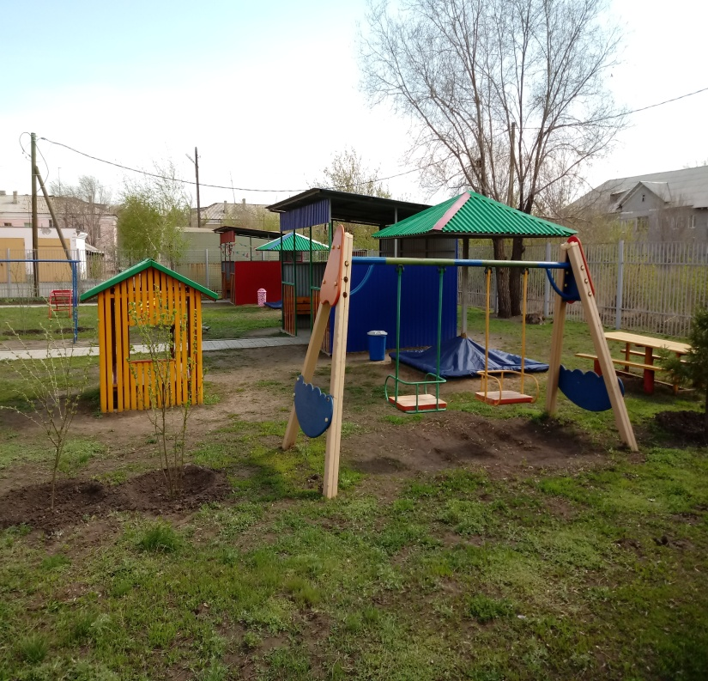
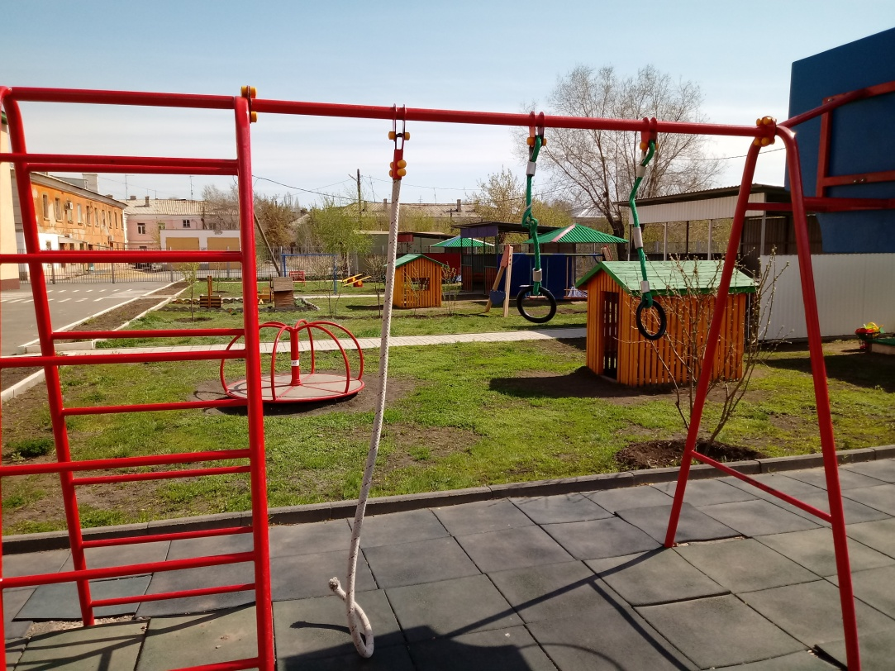
Система профилактики детского травматизма в детском саду
Четкое выполнение требований безопасности к оснащению территории детского сада

Slide 12
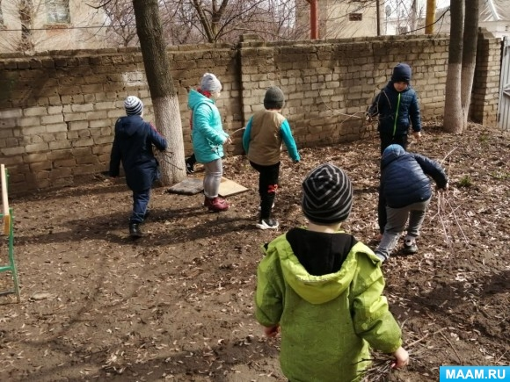
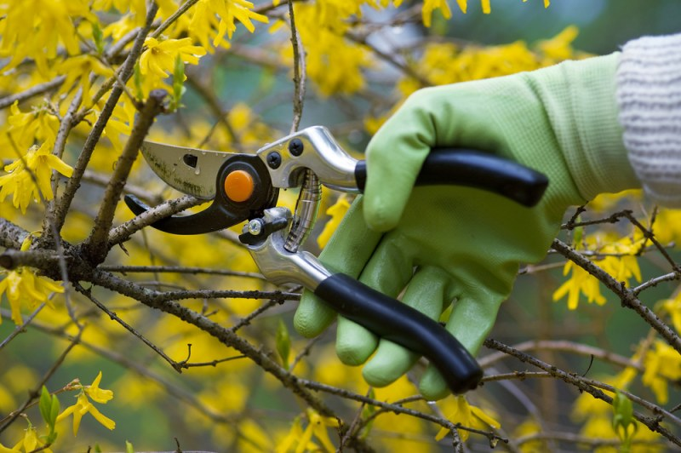
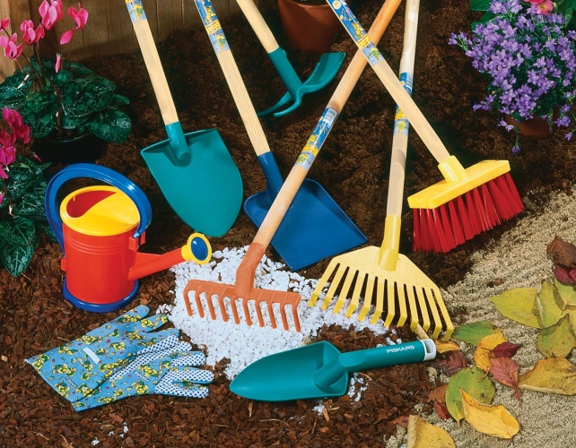
Сезонное выполнение мероприятий по устранению опасных условий перед началом прогулки
Соответствие игрового инвентаря и оборудования требованиям безопасности

Slide 13
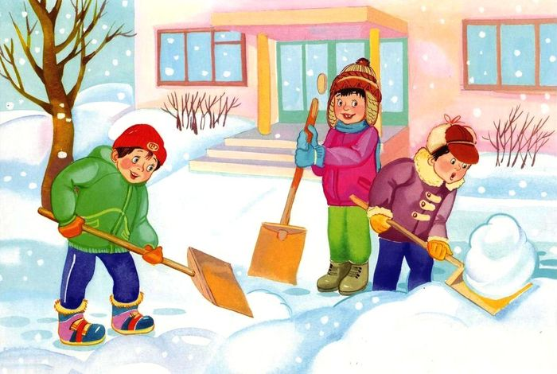
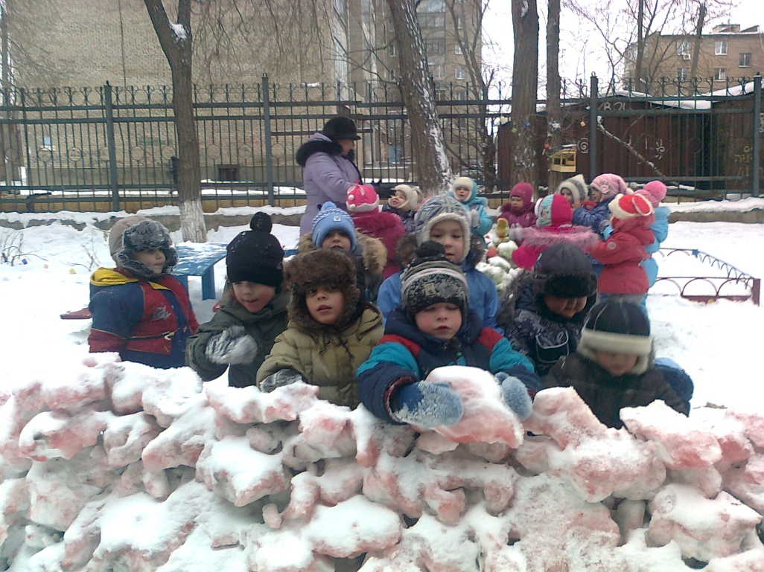
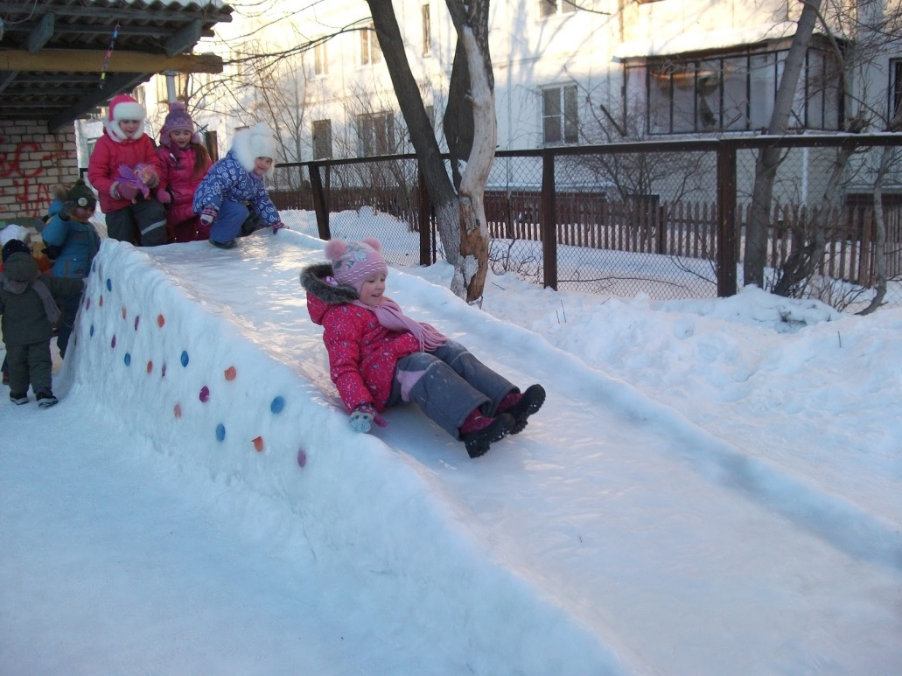
Мероприятия по очистке перед началом прогулки от снега и сосулек всех построек
Контроль и страховка воспитателем детей во время скатывания с горки, при проведении игровых занятий, проводится проверка выносного материала

Slide 14
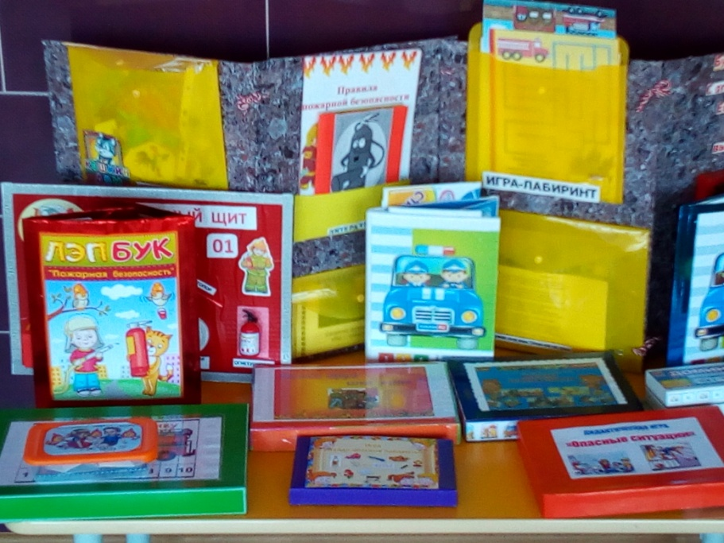
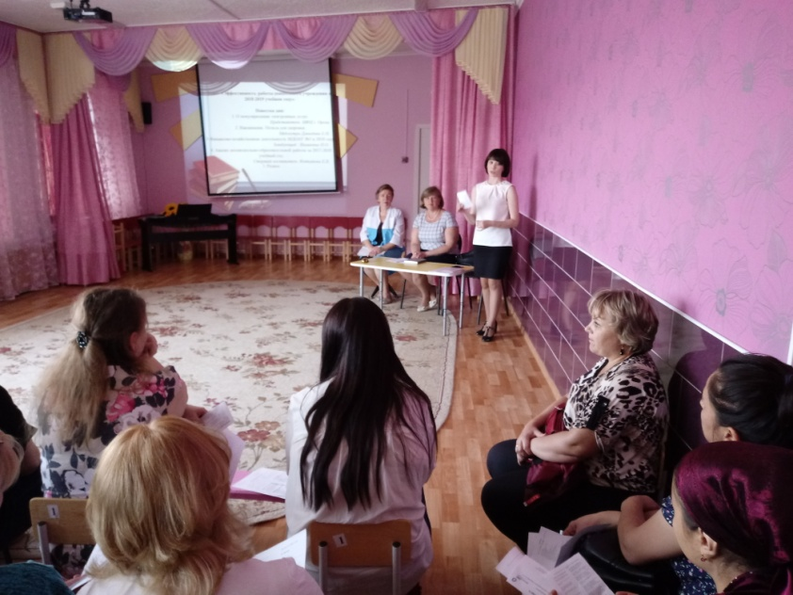
Мероприятия с персоналом детского сада по профилактике детского травматизма:
1. Проведение инструктажей по охране жизни и здоровья детей.
2. Проведение целевых инструктажей по охране жизни и здоровья детей во время проведения экскурсий и прогулок за пределами детского сада.
3. Проведение инструктажей «Предупреждение детского дорожно-транспортного травматизма».
4. Составление плана работы ДОУ по предупреждению детского травматизма.
5. Создание РППС в группах «Центра безопасности».
6. Проведение консультаций по вопросам профилактики детского травматизма: «Предупреждение детских страхов в опасной ситуации», «Что могут сами дети», «Психофизические особенности дошкольников и их поведение на дороге» и т.д.
7. Размещение информационного материала на сайте ДОУ, платформах, месседжерах.
8. Анкетирование.

Slide 15
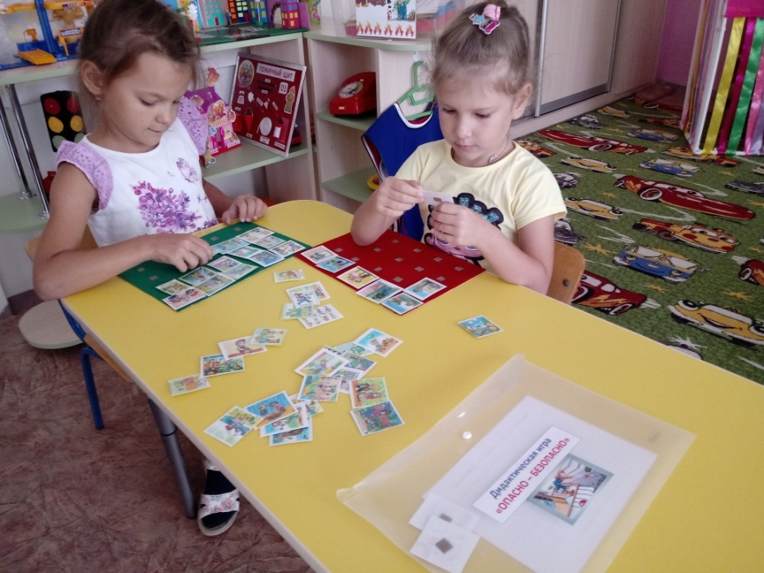
Профилактические мероприятия с воспитанниками:
1. Образовательная деятельность по формированию основ безопасного поведения в быту, социуме, природе.
2. Организация развивающей предметно-пространственной среды.
3. Целевые прогулки, экскурсии.
4. Проведение встреч с медицинскими работниками, сотрудниками МВД, ГИБДД, пожарной охраны и т.п.
5. Организация праздников, досугов, развлечений.
6. Участие в конкурсах, городских акциях.
7. Просмотр мультимедийных презентаций, видеофильмов; прослушивание аудиозаписей

Slide 16
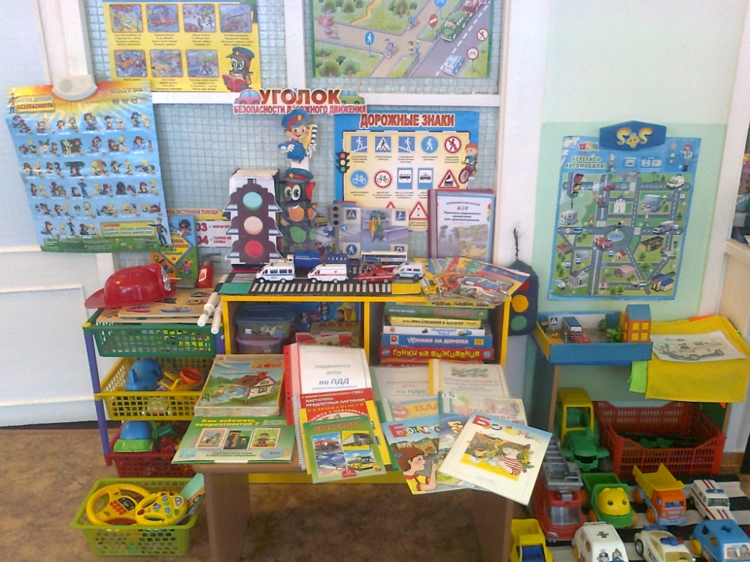
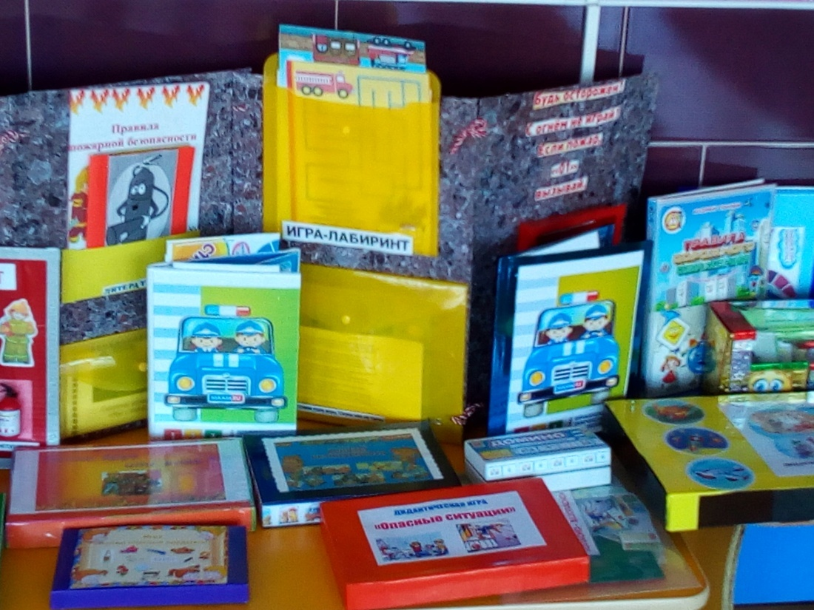
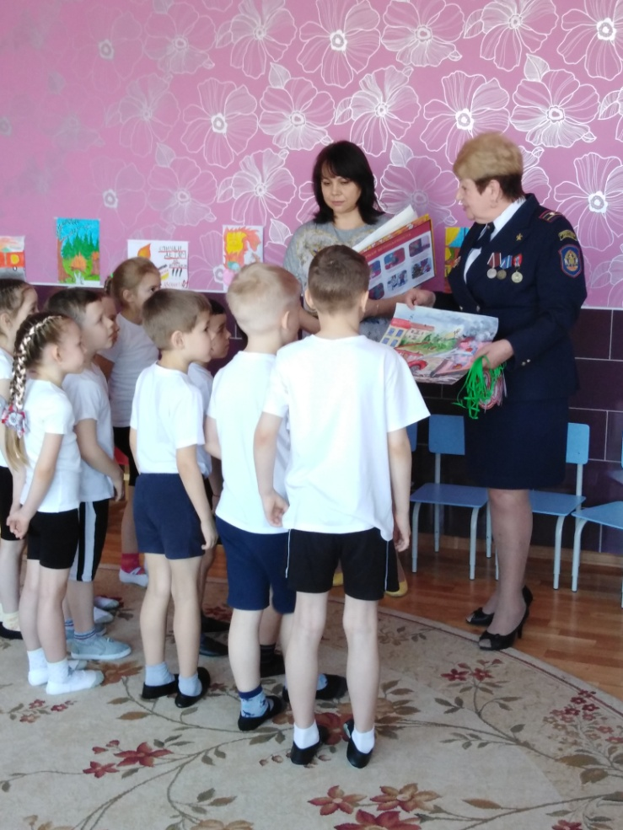
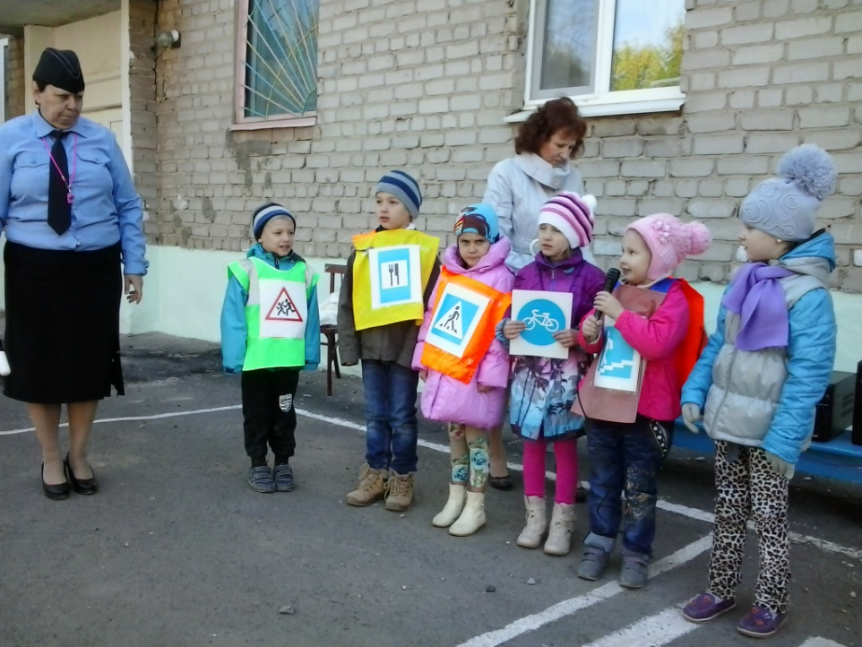

Slide 17
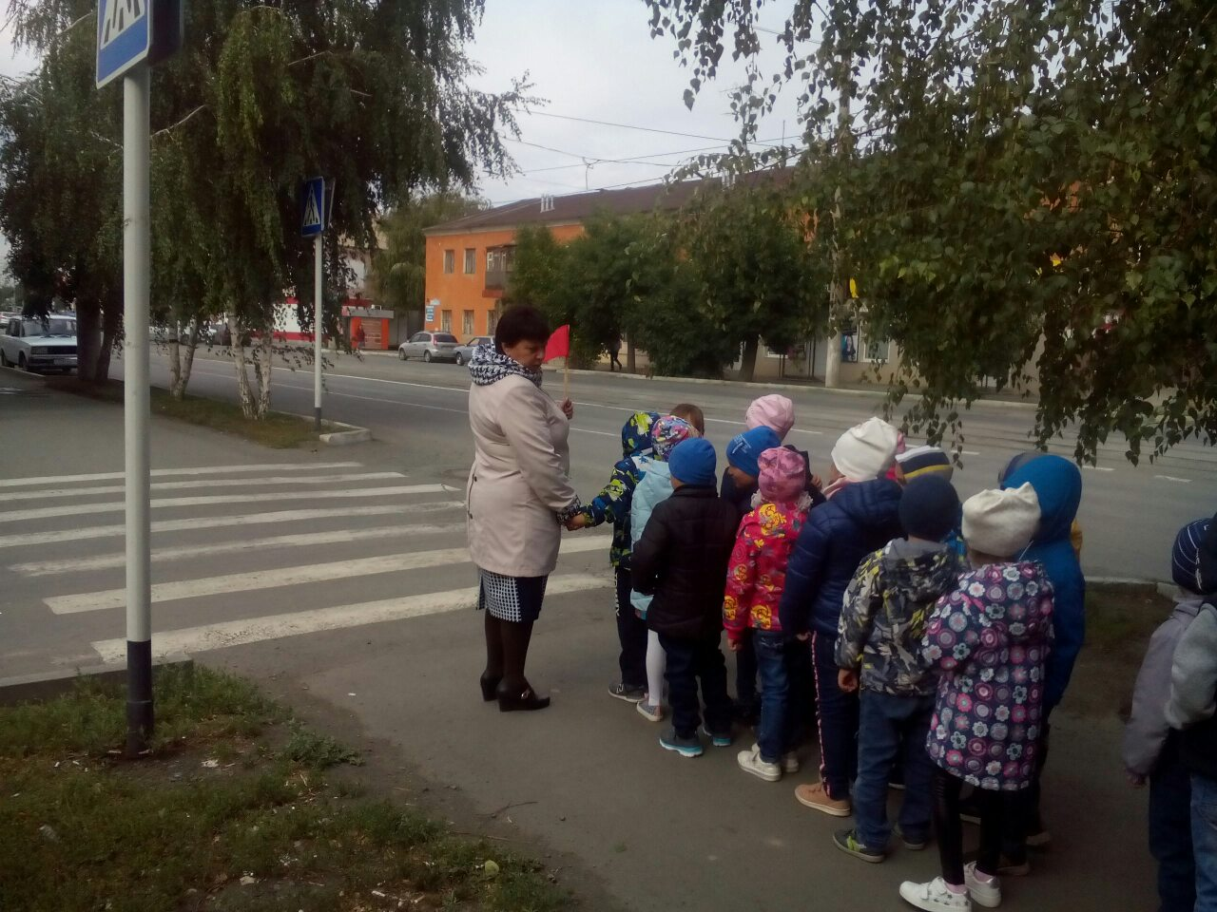
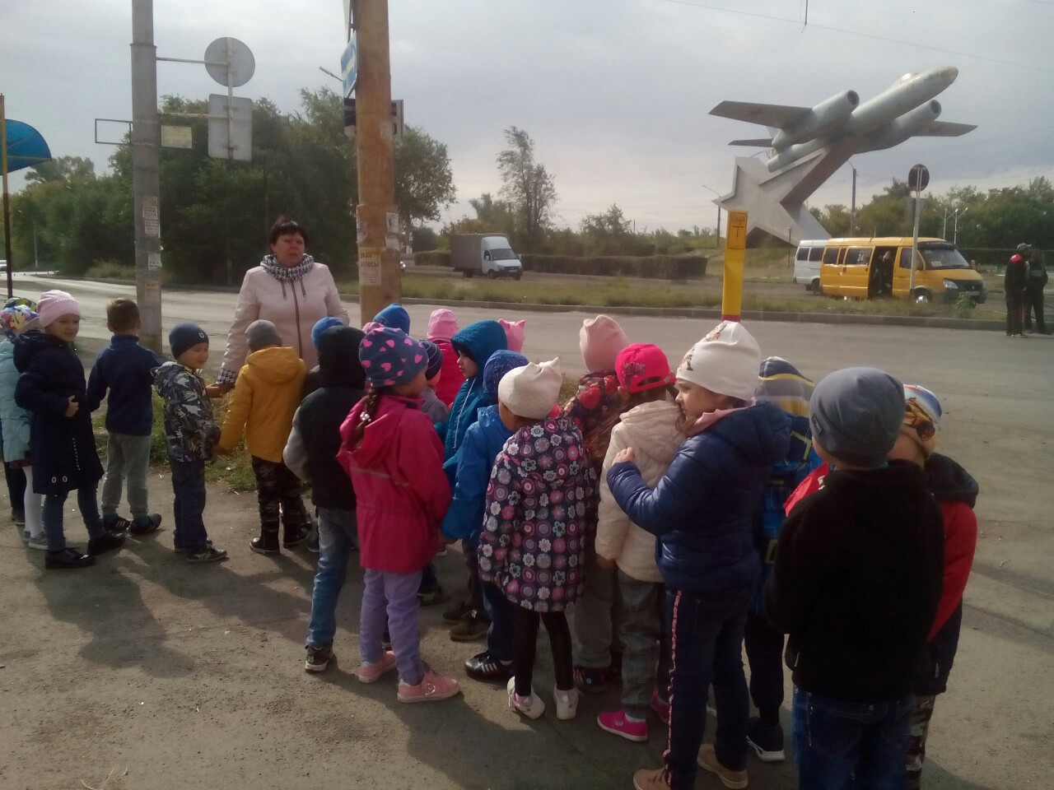
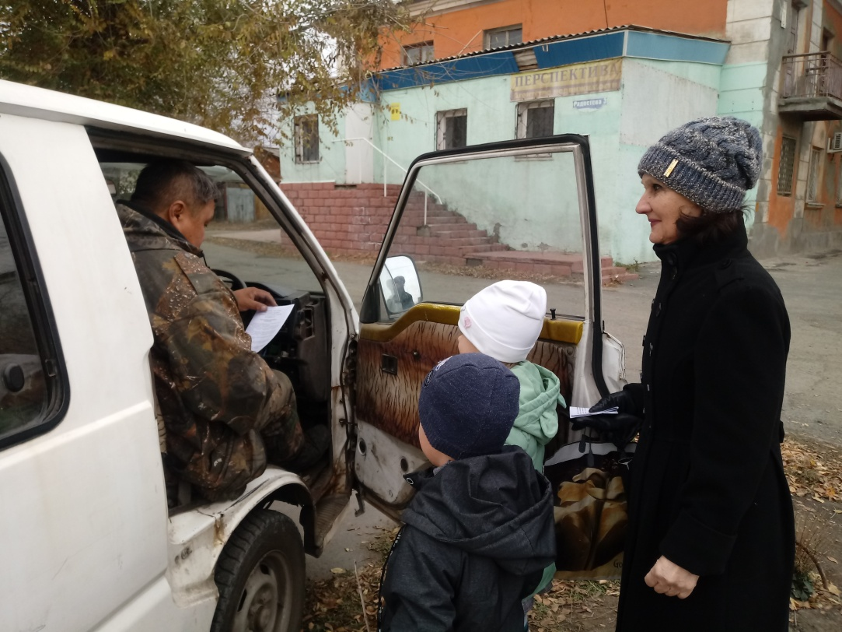
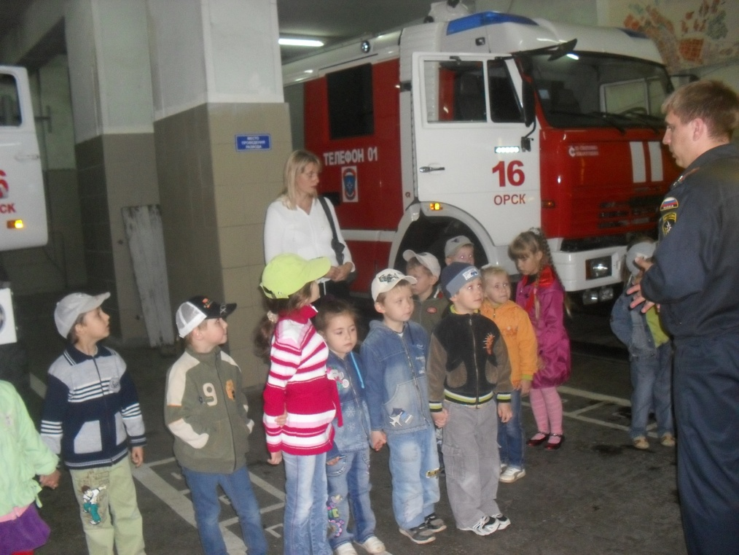

Slide 18
Взаимодействие с семьями воспитанников
Цель работы – объяснить актуальность, важность проблемы безопасности детей, повысить образовательный уровень родителей по данной проблеме, обозначить круг правил, с которыми необходимо знакомить ребенка прежде всего в семье.
Мероприятия:
Проведение родительских собраний (в том числе с участием сотрудников ГИБДД, МВД, пожарной охраны, МЧС и т.п).
Оформление информационных стендов.
Проведение бесед, консультаций.
Привлечение к участию в выставках совместного творчества и конкурсах по тематике дорожной, пожарной, бытовой безопасности.
Разработка буклетов, памяток, рекомендаций по формированию у детей основ безопасности в условиях домашнего воспитания: «Обучение детей наблюдательности на улице», «Причины ДТТ», «Правила перевозки детей в автомобиле».
Размещение информации по вопросам безопасности на сайте ДОО.

Slide 19
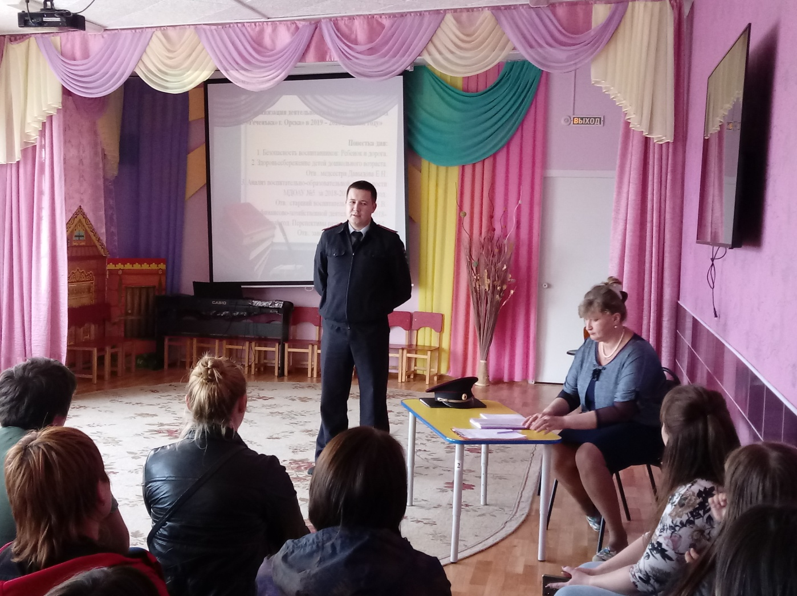
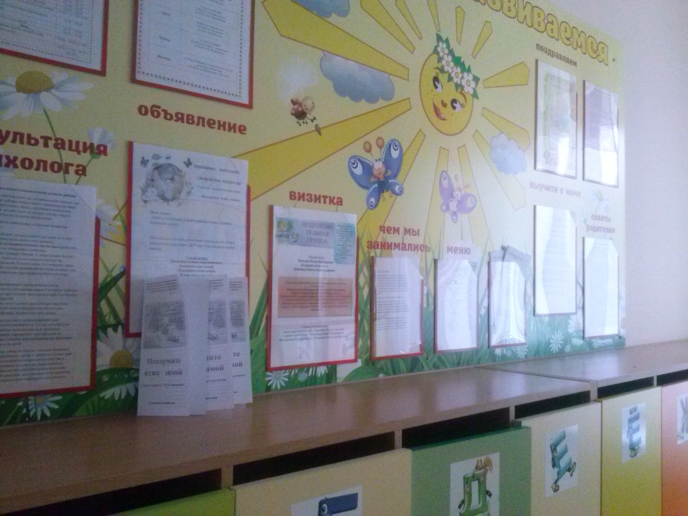

Slide 20
Алгоритм действий при получении сообщения о случае травматизма
Убедиться в отсутствии возможности дальнейшего воздействия травмирующего фактора на других детей;
Принять меры по оказанию пострадавшему первой помощи;
Сообщить о случившемся родителям (законным представителям);
Решить вопрос о доставке ребёнка в учреждения здравоохранения (вызвать «скорую помощь»);
Организовать расследование несчастного случая.

Slide 21
Ответственность
- Ответственность за обеспечение безопасных условий учебно-воспитательного процесса с детьми, несет его руководитель;
- Лицо, проводящее учебно-воспитательный процесс с детьми, несет персональную ответственность за сохранность жизни и здоровья воспитанников.
- При сокрытии происшедшего несчастного случая, виновные привлекаются к ответственности согласно действующему законодательству.

Slide 22
Спасибо за внимание!

